Slide 1
파이썬을 배우기 위해 준비해야 할 것들

Slide 2
목차
시작하기 전에
파이썬 설치하기
파이썬 실행하기 : 인터렉티브 셸
텍스트 에디터 사용하기 : 파이썬 IDLE 에디터
텍스트 에디터 사용하기 : 비주얼 스튜디오 코드
키워드로 정리하는 핵심 포인트
확인문제

Slide 3
시작하기 전에
[핵심 키워드] 텍스트 에디터, 파이썬 인터프리터, 인터렉티브, python 명령어
[핵심 포인트] 파이썬을 배우기 위해 필요한 것들을 하나씩 알아본다.

Slide 4
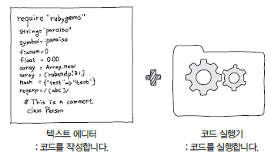
시작하기 전에
개발 환경
프로그래밍을 할 수 있는 환경
텍스트 에디터
프로그래밍 언어로 이루어진 코드를 작성
코드 실행기를 이용하여 텍스트 에디터가 작성한 코드를 실행
텍스트 에디터
파이썬 코드를 입력
파이썬 인터프리터
파이썬 코드를 실행

Slide 5
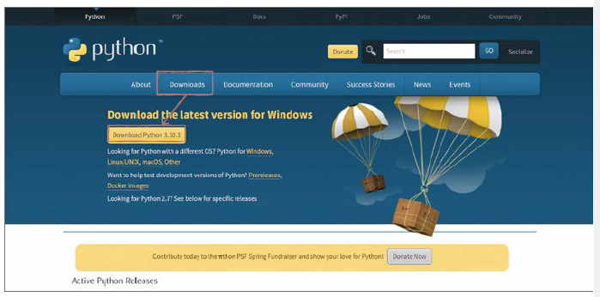
파이썬 설치하기
파이썬 설치 프로그램 다운로드
1) 파이썬 공식 홈페이지 (http://www.python.org) 접속 – [Downloads]
2) [Download Python 3.10.x] 클릭

Slide 6
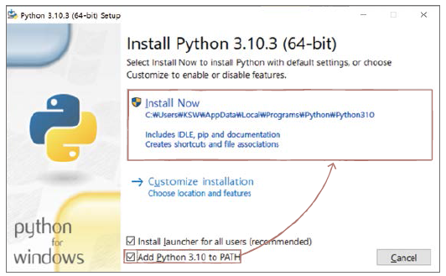
파이썬 설치하기
파이썬 설치하기
1) 설치 프로그램 실행하여 아래 화면에서 [Add Python 3.10 to PATH] 체크 후 [Install Now] 클릭하여 설치
여기를 체크하지 않고 설치하면 파이썬이 실행되지 않으므로 꼭 확인합니다.

Slide 7
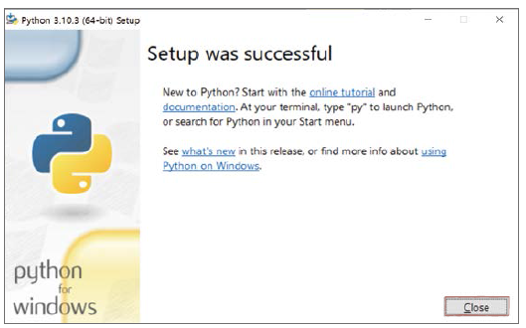
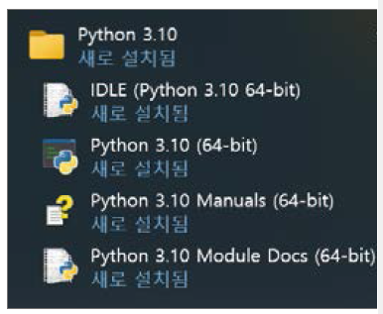
파이썬 설치하기
2) 설치 완료 화면이 나타나면 [Close] 클릭
3) 윈도우 [시작] 메뉴에서 [Python 3.10] 프로그램 확인

Slide 8
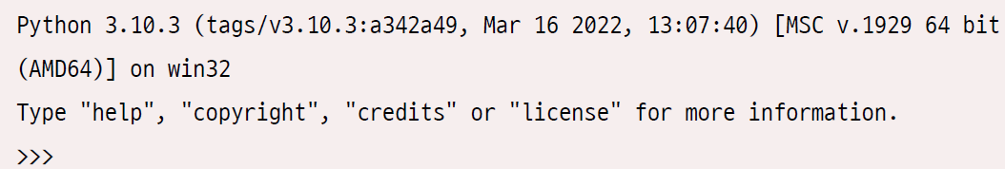
파이썬 실행하기 : 파이썬 인터렉티브 셸
인터프리터 (interpreter)
파이썬으로 작성된 코드를 실행해주는 프로그램
파이썬 인터렉티브 셸
파이썬 명령어를 한 줄씩 입력하며 실행결과 볼 수 있는 공간

Slide 9
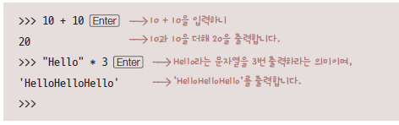
파이썬 실행하기 : 파이썬 인터렉티브 셸
프롬프트 (prompt)
>>>
코드를 한 줄씩 입력
인터렉티브 셸 = 대화형 셸
: 컴퓨터와 상호 작용하는 공간이며, 한 마디씩 주고받는 것처럼
대화한다고 하여 대화형 셸로 불리기도 함

Slide 10
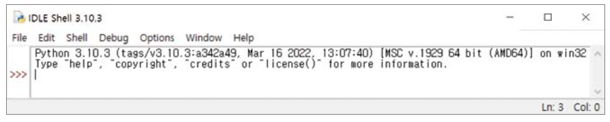
텍스트 에디터 사용하기(1) : 파이썬 IDLE 에디터
텍스트 에디터 (text editor)
긴 코드를 입력하거나 코드를 저장해야 하는 경우 사용
글자를 적을 수 있는 모든 종류의 프로그램
IDLE 에디터에서 코드 작성하고 실행하기
파이썬은 통합 개발 환경으로써 IDLE 제공
1) [시작 메뉴] – [Python 3.10] – [IDLE (Python 3.10 OO-bit)]

Slide 11
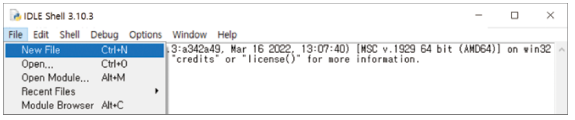

텍스트 에디터 사용하기(1) : 파이썬 IDLE 에디터
2) [File] – [New File] 메뉴 선택
3) 아래와 같이 입력

Slide 12
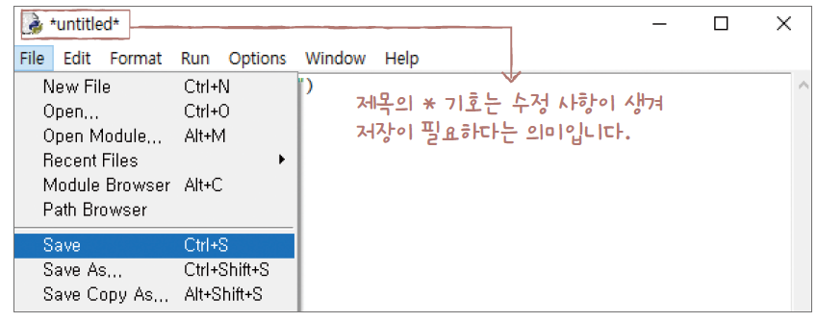
텍스트 에디터 사용하기(1) : 파이썬 IDLE 에디터
4) [File] – [Save] 메뉴 선택

Slide 13
텍스트 에디터 사용하기(1) : 파이썬 IDLE 에디터
5) [다른 이름으로 저장] 대화상자에서 파일 이름을 ‘sample’로 저장

Slide 14
텍스트 에디터 사용하기(1) : 파이썬 IDLE 에디터
6) [Run] – [Run Module] 메뉴 선택(혹은 [F5] 단축키)

Slide 15
텍스트 에디터 사용하기(1) : 파이썬 IDLE 에디터
7) 파이썬 코드가 실행됨

Slide 16
텍스트 에디터 사용하기(1) : 파이썬 IDLE 에디터
개발 전용 폰트 설정하기
코딩을 할 때에는 전용 폰트 사용하는 것이 좋음
글자를 구분
글자의 너비를 통일

Slide 17

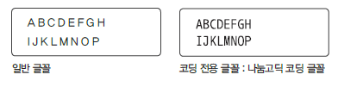
텍스트 에디터 사용하기(1) : 파이썬 IDLE 에디터
개발 전용 폰트와 아닌 경우의 비교

Slide 18
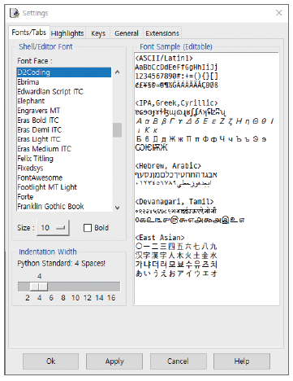
텍스트 에디터 사용하기(1) : 파이썬 IDLE 에디터
D2Coding : https://github.com/naver/d2codingfont/releases/tag/VER1.3.2 나눔고딕 코딩 글꼴 : https://github.com/naver/nanumfont
[Options] – [Configure IDLE] 메뉴 선택 – [Settings] 대화상자 – [Font Face]

Slide 19
텍스트 에디터 사용하기(2) : 비주얼 스튜디오 코드
비주얼 스튜디오 코드 다운로드해 설치하기
홈페이지 (https://code.visualstudio.com) 접속
1) [Downloads for Windows] 클릭하여 설치 파일 다운로드

Slide 20
텍스트 에디터 사용하기(2) : 비주얼 스튜디오 코드
2) 다운로드한 설치 프로그램을 실행

Slide 21
텍스트 에디터 사용하기(2) : 비주얼 스튜디오 코드
3) 설치 마법사 시작 화면에서 [다음] 클릭
[동의합니다] 선택 후 [다음] 클릭

Slide 22
텍스트 에디터 사용하기(2) : 비주얼 스튜디오 코드
4) 설치 폴더 지정 후 [다음] 클릭
5) 시작 메뉴 폴더 이름 지정 후 [다음] 클릭

Slide 23
텍스트 에디터 사용하기(2) : 비주얼 스튜디오 코드
6) [바탕 화면 바로 가기 만들기] 체크 후 [다음] 클릭
나머지 부분도 작업 시 유용하므로 모두 체크
7) 대상 위치, 시작 메뉴 폴더, 추가 설정 항목 확인 후 [설치] 클릭

Slide 24
텍스트 에디터 사용하기(2) : 비주얼 스튜디오 코드
8) [마침] 클릭. 설치 완료!

Slide 25
텍스트 에디터 사용하기(2) : 비주얼 스튜디오 코드
비주얼 스튜디오 코드 한글 언어 팩 설치
1) 도구 바에서 [확장] 클릭 → 검색 창에 [korean] 입력 → [Koran Language Pack for Visual Studio Code]의 [Install] 클릭

Slide 26
텍스트 에디터 사용하기(2) : 비주얼 스튜디오 코드
2) 설치 완료 후 [Restart] 버튼 클릭하여 재시작

Slide 27
텍스트 에디터 사용하기(2) : 비주얼 스튜디오 코드
3) 메뉴가 한글로 바뀌었음을 확인

Slide 28
텍스트 에디터 사용하기(2) : 비주얼 스튜디오 코드
비주얼 스튜디오 코드에서 코드 작성하고 실행하기
1) 시작 화면에서 [파일] – [새 텍스트 파일] 선택 (단축키 [Ctrl] + [N])

Slide 29

텍스트 에디터 사용하기(2) : 비주얼 스튜디오 코드
2) 새 창이 나타나면 파이썬 코드를 입력

Slide 30
텍스트 에디터 사용하기(2) : 비주얼 스튜디오 코드
3) [파일] - [저장] 메뉴를 선택해 저장 (단축키 [Ctrl] + [S])

Slide 31
텍스트 에디터 사용하기(2) : 비주얼 스튜디오 코드
4) [다른 이름으로 저장] 대화상자에서 폴더를 지정하고 [hello.py]라는 이름으로 파일을 저장 (파이썬은 ‘OO.py’ 형태로 파일 이름 뒤에 ‘.py’라는 확장자를 붙여 저장)

Slide 32
텍스트 에디터 사용하기(2) : 비주얼 스튜디오 코드
5) “Python에 권장되는 확장을 설치 하시겠습니까?” [권장 사항 표시] 버튼을 클릭

Slide 33
텍스트 에디터 사용하기(2) : 비주얼 스튜디오 코드
6) 왼쪽에 [확장] 메뉴, [Python]을 선택하고 [설치]를 클릭 설치 후 [다시 로드]를 클릭하여 비주얼 스튜디오 코드 화면을 불러옴

Slide 34
텍스트 에디터 사용하기(2) : 비주얼 스튜디오 코드
7) 탐색기를 열고 코드 파일을 저장한 폴더로 이동. Shift 키를 누른 상태로 빈 곳을 마우스 오른쪽 버튼으로 클릭하고 나타나는 메뉴에서 [여기서 PowerShell 창 열기] 또는 [여기에 명령 창 열기]를 선택

Slide 35
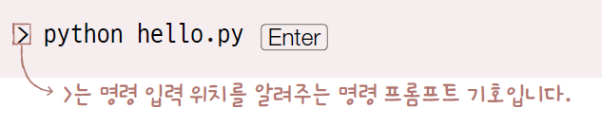
텍스트 에디터 사용하기(2) : 비주얼 스튜디오 코드
8) 윈도우 파워셸 또는 명령 프롬프트가 실행 [python hello.py] 입력하고 [Enter]

Slide 36
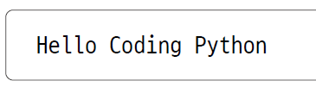
텍스트 에디터 사용하기(2) : 비주얼 스튜디오 코드
9) Hello Coding Python이 출력됨

Slide 37
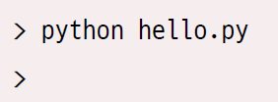
파이썬을 처음하는 초보자가 자주하는 실수 해결 방법
좀 더 알아보기 ①
[상황] 셸에서 파일을 실행했는데 아무런 반응이 없어요 - 프로그램은 오류가 발생했을 때 오류 메시지를 출력. 코드가 실행되지 않고 아무런 오류 메시지 출력도 없이 다시 명령 프롬프트가 출력된다면 파일을 저장하지 않은 것
[해결] 프로그램 파일을 저장하고 실행했는지 확인

Slide 38
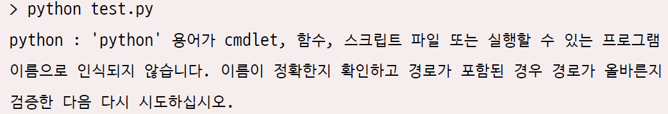
파이썬을 처음하는 초보자가 자주하는 실수 해결 방법
좀 더 알아보기 ①
[상황] 'python' 용어가 없다는 오류가 떠요. - python 명령어를 실행했을 때 다음과 같이 p‘ ython’ 용어가 없다는 오류가 뜨는 경우
[해결]
명령어를 실행한 폴더 위치가 파이썬 파일이 있는 폴더가 맞는지 확인
위치가 맞는데도 실행이 안 되면 윈도우를 다시 시작한 후 python 명령어를 실행
윈도우를 다시 시작해도 같은 오류가 발생한다면 파이썬을 설치할 때 파이썬 [Add Python 3.10 to PATH]를 체크하지 않고 설치한 것 42쪽 01번).
파이썬 다시 설치 → 설치할 때 실행 경로(PATH) 추가를 반드시 체크

Slide 39
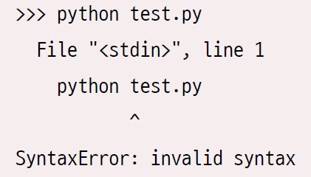
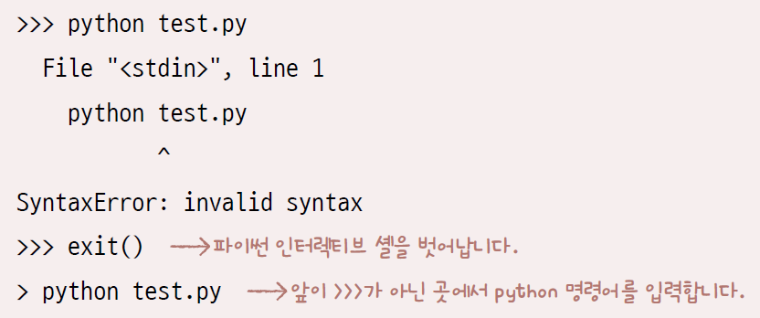
파이썬을 처음하는 초보자가 자주하는 실수 해결 방법
좀 더 알아보기 ①
[상황] File "<stdin>", line 1이라는 오류가 떠요 - 파이썬 인터렉티브 셸에서 python 명령어를 입력하면 발생하는 오류 따라서 파이썬 명령어를 입력하면 일반적으로 다음과 같은 오류가 발생
[해결] exit( ) 명령어로 파이썬 인터렉티브 셸을 벗어난 후 명령 프롬프트에서 python 명령어를 입력

Slide 40
코드 실행기 사용하기: 윈도우 파워셸
좀 더 알아보기 ②
파이썬 인터렉티브 셸을 활용해서 파이썬 코드를 작성하고 실행하는 것보다는 1) 비주얼 스튜디오 코드로 코드를 작성 2) 파워셸 또는 터미널 등의 셸에서 파이썬 명령어를 입력해서 코드를 실행하는 것을 추천
파이썬 기초 단계를 넘어가면 더 이상 IDLE를 사용하지 않지만, 프롬프트에서 명령어를 입력해서 실행하는 방법은 계속 활용하기 때문

Slide 41
코드 실행기 사용하기: 윈도우 파워셸
좀 더 알아보기 ②
[Windows PowerShell] 실행

Slide 42
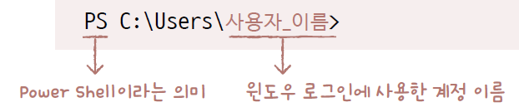
코드 실행기 사용하기: 윈도우 파워셸
좀 더 알아보기 ②
현재 폴더는 ‘C:\Users\사용자_이름’에 위치

Slide 43
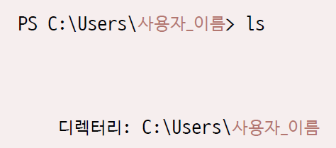
코드 실행기 사용하기: 윈도우 파워셸
좀 더 알아보기 ②
현재 폴더 확인하기: ls 명령어
ls 명령어 또는 dir 명령어, Get-ChildItem 명령어를 사용
ls 명령어 실행 결과가 너무 많이 출력될 때, explorer 명령어로 탐색기를 실행. 마침표(.)를 사용하면 익숙한 폴더 창 형태로 현재 폴더 내용을 확인

Slide 44
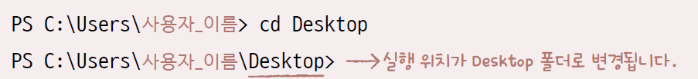

코드 실행기 사용하기: 윈도우 파워셸
좀 더 알아보기 ②
폴더로 이동하기: cd 명령어
(예) 바탕화면 (Desktop) 폴더로 이동
다시 상위 폴더로 돌아가려면 cd .. 명령어를 사용
폴더 이름에 띄어쓰기가 포함되어 있을 때는 큰따옴표나 작은따옴표를 사용

Slide 45
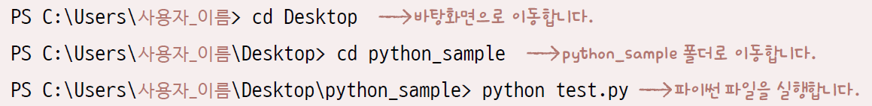

코드 실행기 사용하기: 윈도우 파워셸
좀 더 알아보기 ②
파이썬 파일 실행하기: python 명령어
명령어를 실행하는 위치와 파이썬 파일이 있는 위치는 일치해야 함 (예) 바탕 화면 ‘python_sample’라는 폴더의 ‘test.py’라는 파이썬 파일을 실행
cd 명령어를 여러 번 사용하여 폴더 경로를 입력하여 한번에 실행

Slide 46
키워드로 정리하는 핵심 포인트
마무리
파이썬을 하려면 파이썬 코드를 입력할 수 있는 텍스트 에디터와 파이썬 코드를 실행할 수 있는 도구인 파이썬 인터프리터가 필요하다.
파이썬은 프롬프트라 불리는 >>>에 코드를 입력하면 바로 실행 결과를 볼 수 있는데, 이는 한 마디씩 주고받는 것처럼 대화한다고 하여 인터렉티브 셸 (대화형 셸) 이라고 한다.
파이썬으로 작성한 파일은 해당 폴더의 명령 프롬프트에서 python 명령어로 실행할 수 있다.

Slide 47

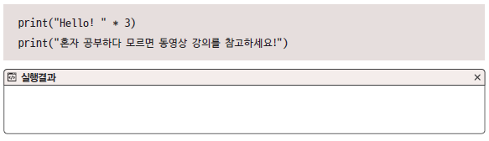
확인문제
마무리
파이썬 IDLE 에디터 실행 후 다음 명령을 입력했을 때 나오는 결과를 빈칸에 적어 보세요.
텍스트 에디터에서 다음 소스 코드를 입력하고 ex01.py로 저장한 후 실행해 나오는 결과물을 빈칸에 적어 보세요.

Slide 48
Thank You!

